Slide 1
Занятие по математике «Телефоны экстренной помощи»
для детей подготовительной группы
Подготовили:
Печникова Н. Н.
Селина Е. А.,
воспитатели
Тазовский
2020 год

Slide 2
Задание 1. Назови число
Назови предыдущее и последующее число к числу 2.
Назови предыдущее и последующее число к числу 7.
Назови предыдущее и последующее число к числу 9.
Назови предыдущее и последующее число к числу 5.

Slide 3
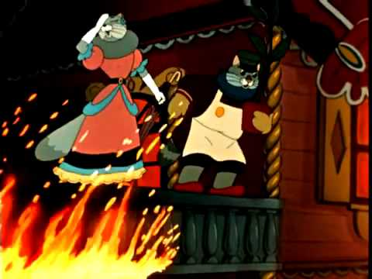
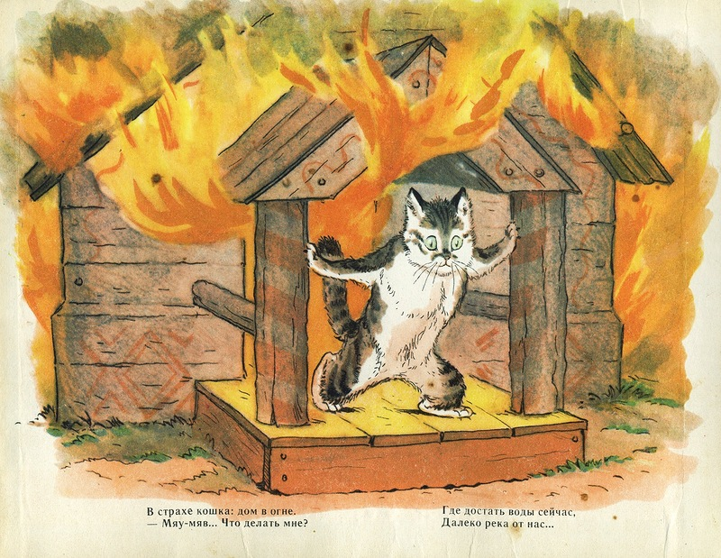
Задание 2. Выложи из цифр номер телефона пожарной службы
Загорелся кошкин дом:
Пламя, искры, дым столбом.
Мяу, мяу – из окошка.
- Помогите, - просит кошка.
Позвонить при виде дыма «01» необходимо.

Slide 4
Задание 3. Для того чтобы спасти кошку, нужно натянуть кусок плотной ткани,
длина которой равна шести мерам и ширина – четырем мерам. Измерь длину и
ширину «отреза ткани», сосчитай соответствующее количество счетных палочек
У себя на столе. (Одна мера равна длине одной счетной палочки).
Чему равна длина отрезка ткани?
Чему равна ширина отрезка ткани?

Slide 5
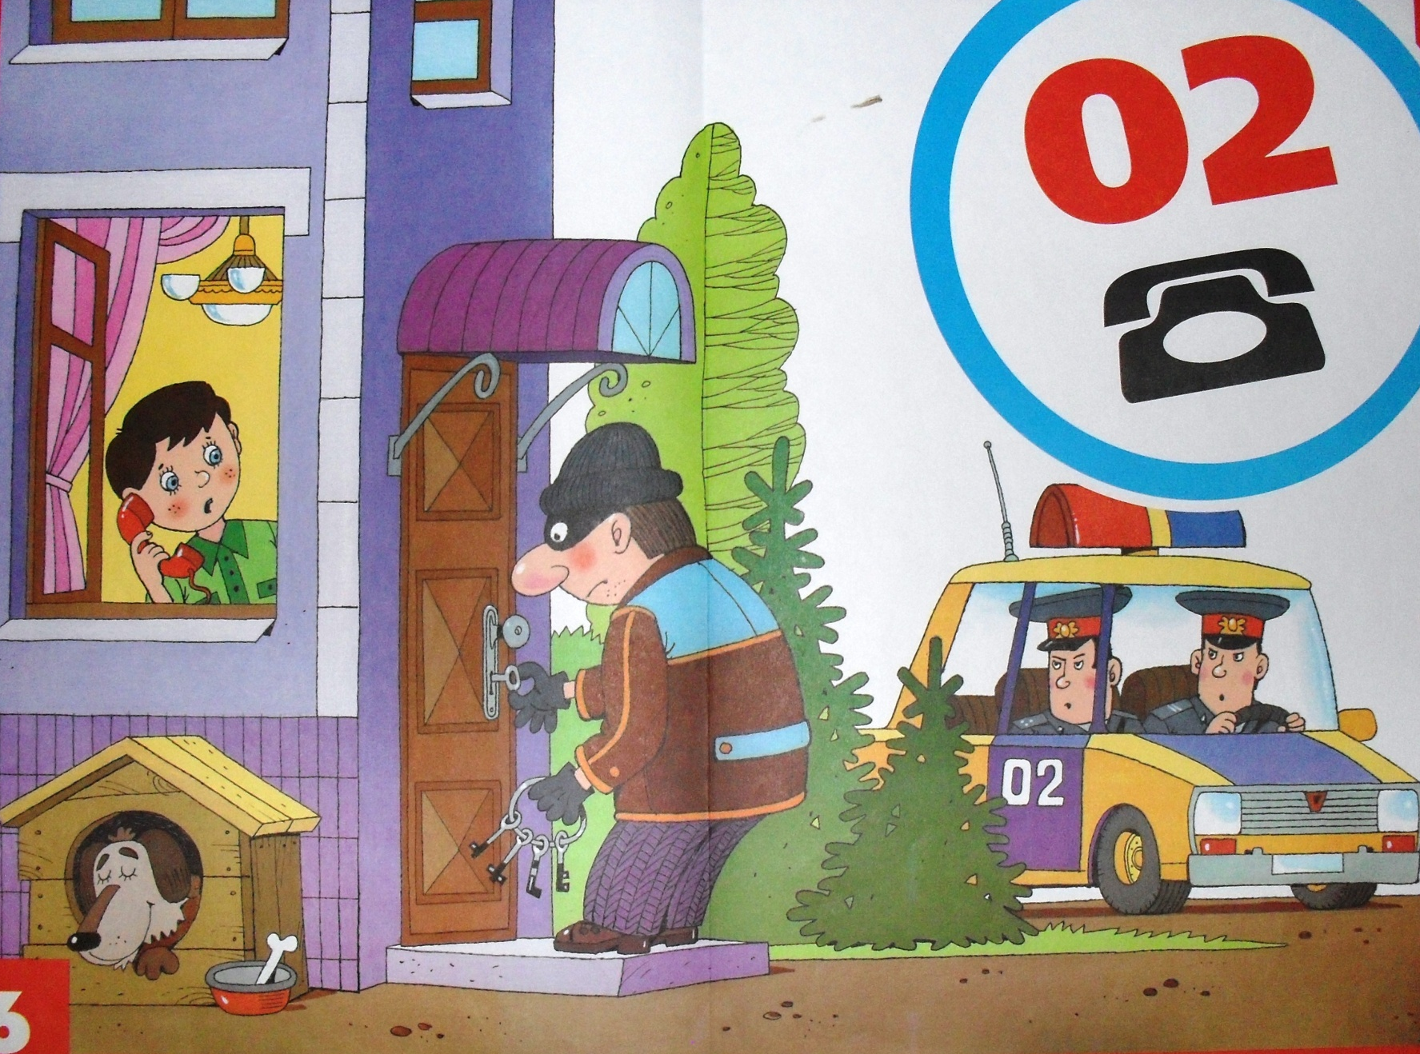
Задание 4. Назови и выложи номер телефона
полиции
Если вы в беду попали,
Телефон «02» набрали.
К вам полиция придет,
Всем поможет, всех спасет.

Slide 6
Задание 5. Выполни физкультминутку
Десять, девять, (хлопки в ладоши)
Восемь, семь, (хлопки по коленям)
Шесть, пять, (хлопки в ладоши)
Четыре, три, (хлопки по коленям)
Два, один. (хлопки в ладоши)
Мы с мячом играть хотим.
Только надо нам узнать,
Мяч кто будет догонять.

Slide 7
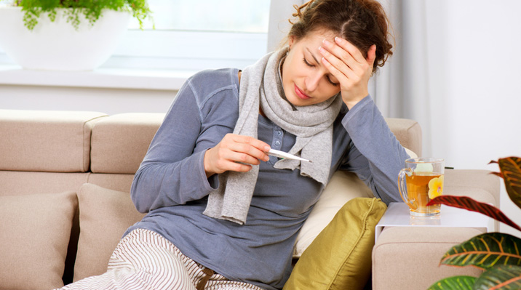
Задание 6. Выложи на столе номер телефона скорой медицинской помощи
Если мама заболеет,
Не волнуйся и не плачь,
Набери «03» скорее,
И приедет к маме врач.
Если что – нибудь случится,
Помощь скорая примчится.

Slide 8
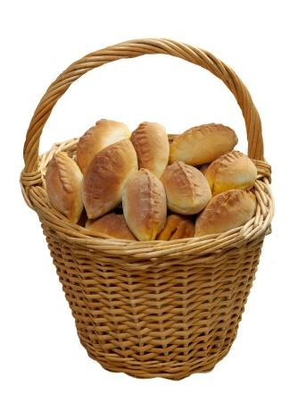
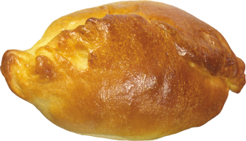
Задание 7. Девочка принесла маме 10
пирожков. Помогите ей разложить
На две тарелки.
1 2 3 4 5 6 7 8 9 10

Slide 9
2+8 | 5+4 | 7+3
5+5 | 3+5 | 4+6
1+9 | 3+7 | 8+2

Slide 10
Подумай!

Slide 11
Молодец!

Slide 12
Задание 8. Передай шифровку для скорой помощи по образцу.
Спасибо, помощь оказана!

Slide 13
Загадка:
Поверну волшебный круг,
И меня услышит друг.

